Slide 1

Муниципальное казенное дошкольное образовательное учреждение детский сад №25 общеобразовательного вида
с приоритетным осуществлением познавательно-речевой деятельности
Проект
Тестопластика,
Как средство развития мелкой моторики рук и
речи детей дошкольного возраста
Руководитель: Маришкина Т.С.
Исполнитель: дети и родители
младшая группа

Slide 2

«Истоки способностей и дарования детей на кончиках пальцев.
Чем больше уверенности и изобретательности в движениях детской руки, чем тоньше взаимодействия руки с орудиями труда, тем ярче
творческая стихия детского разума.
Чем больше мастерства в детской руке, тем умнее ребенок.»
В.А.Сухомлинский.

Slide 3

Творческий проект по тестопластике
«Удивительное превращение теста»
Участники проекта:
*дети младшей группы,
*воспитатель – Маришкина Т.С.
Тип проекта:
Исследовательско-творческий
Долгосрочный
Срок реализации проекта: март- май
Возрастная группа: дети 3-4 лет
Место проведения: групповая комната
Условия реализации проекта:
Материально – техническая база (мука, соль, вода, стеки, штампы, гуашь, паркетный лак,, кисти, , салфетка, трафареты)
Дидактическое обеспечение (наглядное пособие, фотоматериалы, готовые изделия)
Методическое обеспечение (методическая и техническая литература, специальная литература по прикладному искусству)
Техника безопасности:
Не употреблять соленое тесто и готовые изделия в пищу;
Следует быть крайне осторожнымипри работе с острыми предметами;
Тщательно вымыть руки после завершения работы;

Slide 4
Актуальность.
Установлено, что уровень развития речи детей находиться в прямой зависимости от степени сформированности тонких движений пальцев рук.
Речь является уникальной способностью, присущей только человеку, она связана с процессами мышления.
У детей довольно часто наблюдается задержка в развитии речи, хотя они здоровы, не страдают нарушениями слуха или поражениями центральной нервной системы. В чем причины задержки речи?
Считается, что главное от чего зависит речь, - это степень речевого общения детей с окружающими людьми.
Родители обычно получают совет – больше разговаривайте с ребенком. Они стараются говорить с малышом при каждой возможности, но он продолжает объясняться отдельными звуками и жестами.
Наблюдения показали, что уровень развития речи находится в прямой зависимости от степени сформированности тонких движений пальцев рук.
Дети очень любят лепить из пластилина, но он все же твердоват для неокрепшей детской руки.
Соленое тесто более пластичное и необычное для ребенка. Работа в этой технике способствует творческому развитию детей, а так же развивает наблюдательность, любознательность, память, сообразительность, восприятие, внимание, мышление, обогащается словарный запас.
Простые движения помогают убрать напряжение не только с самих рук, но и расслабить мышцы всего тела. Чем лучше работают пальцы и вся кисть, тем лучше говорит ребенок.

Slide 5

Цель проекта:
Развитие мелкой моторики у детей младшего дошкольного возраста через тестопластику, раскрытие интеллектуальных
и творческих способностей через развитие памяти, мышления, внимания, волевых процессов, умение планировать свою
деятельность, предвидеть результат; формирование личности ребенка в творческом его развитии, воспитание культуры
поведения в обществе с детьми и взрослыми.
Задачи проекта
Обучающие
*Научить владеть тестом; замешивать, сушить, раскрашивать;
*обучение владением различными материалами и инструментами;
*формирование знаний о композиции, использовании цветовой гаммы, работа с гуашью.
Воспитательные *воспитание трудолюбия, терпения, аккуратности, стремление доводить начатое до конца;
*воспитание умения общаться со сверстниками и работать в коллективе.
Развивающие: *развитие мелкой моторики рук, синхронизации работы обеих рук, речи, образного и логического мышления, словарного запаса, эстетического вкуса;
*расширение кругозора, развитие интереса к изучению народных промыслов.
Предполагаемый результат:
иметь представление о свойствах муки, соли и воды, о приготовлении теста для лепки; более широкое представление о хлебе; развитие самостоятельности, инициативности, творческого самовыражения, овладение традиционной и нетрадиционной техникой лепки, применение знаний в свободной творческой деятельности, умение правильно активизировать движения пальцев рук, лепить с натуры, коллективные композиции, добиваться выразительности образа; сформированность начальных знаний о народных промыслах; пополнение развивающей среды в группе.

Slide 6

Основные направления реализации проекта
Подготовительный этап
(февраль):
*изучение и сбор информации по теме проекта;
*определение цели и задач проекта;
*анализ предметно-развивающей среды группы;
*подборка литературного и иллюстративного материала, образцов для работы по тестопластике.
*консультация для родителей «Что такое тестопластика и для чего она нужна».
*создание в группе условий для реализации проекта, подготовить материал для практической деятельности детей.
*Литературные произведения для чтения детям:
*Беседы: «Какое оно тесто?», «Для чего человеку нужно тесто».
*Беседы: «Народные промыслы в родном городе», « Где родился там и сгодился». *Рассматривание образцов и иллюстративного материала изделий из теста.
Обобщающий этап
(март-апрель)
*Экспериментирование: «Свойства теста».
*Сюжетно-ролевая игра «Пекарня».
*Сюжетно-ролевая игра «В булочной».
*Лепка: 1) солнышко; 2) гриб; 3) маленькая куколка (Неваляшка); 4) гусеница; 5)черепашка; 6) одуванчик;
*Создание коллективных композиций:
«Цветочная поляна», «Грибы в корзине»,
*Оформление информационной газеты для родителей.
*Оформление выставки детских работ
«Мир тестопластики в творчестве детей»
Заключительный этап
* Презентация проекта

Slide 7
Результат
*развита мелкая моторика рук;
*овладение основами знаний, в области декоративно-прикладного искусства;
*умение творчески мыслить;
*умения применять знания, способы и приёмы лепки на практике и в самостоятельной деятельности;
*умение работать в коллективе.

Slide 8
ПРИЛОЖЕНИЕ

Slide 9
Консультация для родителей
Тестопластика-это увлекательно!
Тестопластика или лепка из солёного теста – очень занимательно занятие. Им вполне могут увлечься не только дети, но и взрослые Лепка — это одно из любимейших занятий детей. Кроме очевидного творческого самовыражения, малыш также развивает гибкость и подвижность пальцев, точность и координацию движений, что способствует улучшению речи, развивает мелкую моторику рук, воображение, формируются и развивают навыки ручного труда. Ребенок приобретает новый сенсорный опыт — чувство пластики, формы .
Поделки из теста станут оригинальным подарком родным и друзьям.
Лепят везде и все, и это неудивительно, ведь лепить — большое удовольствие и радость.
Влияние занятий декоративной лепкой (тестопластикой) на развитие ребенка широко. Работа в этой технике способствует творческому развитию детей, а так же развивает наблюдательность, любознательность, память, сообразительность, восприятие, внимание, мышление, обогащается словарный запас.
При изготовлении работ не потребуются дефицитные материалы, всё, что нужно – найдётся дома на кухне. Рецептов солёного теста много.
Я поделюсь своим, который использую сама
• 1 стакана соли
• 2 стакана муки
• 2 столовых ложки крахмала
• 2 столовых ложки обойного клея «Момент»
• 2 столовых ложки растительного масла
• 1 стакан холодной воды
Смешать муку, соль, крахмал, клей. Добавить воду и вымесить крутое тесто. Воды немного, поэтому придётся потрудиться руками. При вымешивании постепенно добавляйте растительное масло.
Получившееся солёное тесто положите в целлофановый пакет и уберите на несколько часов в холодильник.
Приготовить дощечку для лепки и стеки. Гуашь, бесцветный лак, скалку, острый нож, кисточки. Кроме того, пригодятся формочки для печенья, с помощью которых можно будет вырезать фигурки, зубочистки, рельефные пуговицы, колёсико для выкроек и т.д.
Начинаем работу, вырезаем формочкой какие-то фигурки, или разделим фигурку
на части и лепим из них то, что вздумается. Здесь всё зависит от фантазии. Соединяют детали изделия с помощью зубочистки, или проволочки, а небольшие кусочки приклеивают, предварительно смочив место соединения водой.
И вот изделие готово. Кладём его на ровную поверхность и оставляем до полного высыхания.
Когда изделия окончательно высохнут, раскрашиваем их гуашью. Ждём, пока гуашь подсохнет, и сверху покрываем лаком.
Вот, собственно, и всё. Теперь, если вы будете делать панно с этими поделками, приготовьте рамку и клей «Момент» и приклеивайте на неё.
Желаю творческих успехов!
Консультация для родителей на Тему:
Тестопластика-это увлекательно!
Тестопластика или лепка из солёного теста – очень занимательно занятие. Им вполне могут увлечься не только дети, но и взрослые Лепка — это одно из любимейших занятий детей. Кроме очевидного творческого самовыражения, малыш также развивает гибкость и подвижность пальцев, точность и координацию движений, что способствует улучшению речи, развивает мелкую моторику рук, воображение, формируются и развивают навыки ручного труда. Ребенок приобретает новый сенсорный опыт — чувство пластики, формы .
Поделки из теста станут оригинальным подарком родным и друзьям.
Лепят везде и все, и это неудивительно, ведь лепить — большое удовольствие и радость.
Влияние занятий декоративной лепкой (тестопластикой) на развитие ребенка широко. Работа в этой технике способствует творческому развитию детей, а так же развивает наблюдательность, любознательность, память, сообразительность, восприятие, внимание, мышление, обогащается словарный запас.
При изготовлении работ не потребуются дефицитные материалы, всё, что нужно – найдётся дома на кухне. Рецептов солёного теста много.
Я поделюсь своим, который использую сама
• 1 стакана соли
• 2 стакана муки
• 2 столовых ложки крахмала
• 2 столовых ложки обойного клея «Момент»
• 2 столовых ложки растительного масла
• 1 стакан холодной воды
Смешать муку, соль, крахмал, клей. Добавить воду и вымесить крутое тесто. Воды немного, поэтому придётся потрудиться руками. При вымешивании постепенно добавляйте растительное масло.
Получившееся солёное тесто положите в целлофановый пакет и уберите на несколько часов в холодильник.
Приготовить дощечку для лепки и стеки. Гуашь, бесцветный лак, скалку, острый нож, кисточки. Кроме того, пригодятся формочки для печенья, с помощью которых можно будет вырезать фигурки, зубочистки, рельефные пуговицы, колёсико для выкроек и т.д.
Начинаем работу, вырезаем формочкой какие-то фигурки, или разделим фигурку
на части и лепим из них то, что вздумается. Здесь всё зависит от фантазии. Соединяют детали изделия с помощью зубочистки, или проволочки, а небольшие кусочки приклеивают, предварительно смочив место соединения водой.
И вот изделие готово. Кладём его на ровную поверхность и оставляем до полного высыхания.
Когда изделия окончательно высохнут, раскрашиваем их гуашью. Ждём, пока гуашь подсохнет, и сверху покрываем лаком.
Вот, собственно, и всё. Теперь, если вы будете делать панно с этими поделками, приготовьте рамку и клей «Момент» и приклеивайте на неё.
Желаю творческих успехов!

Slide 10
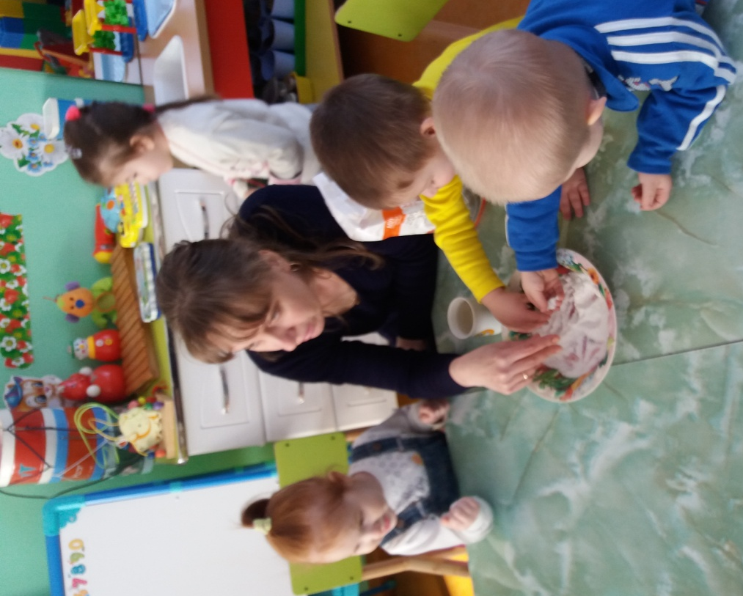
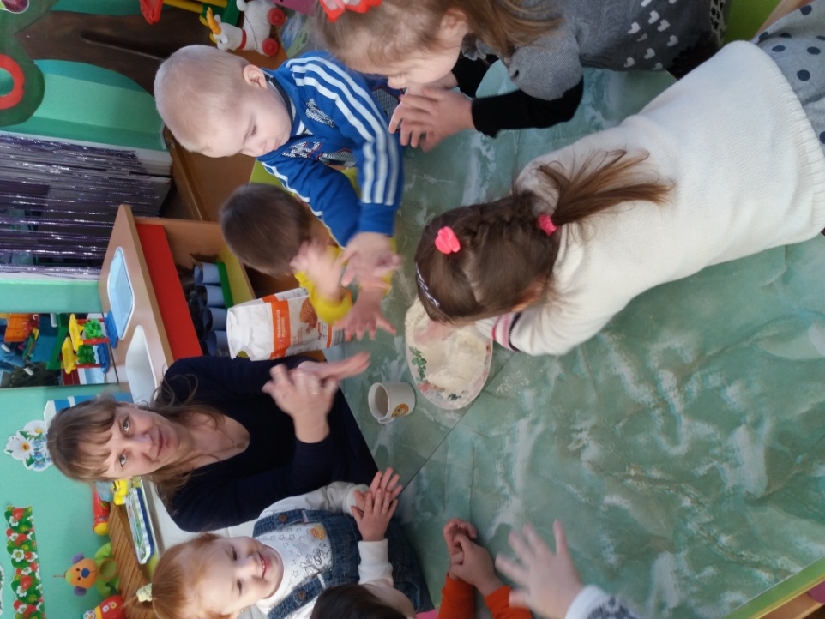
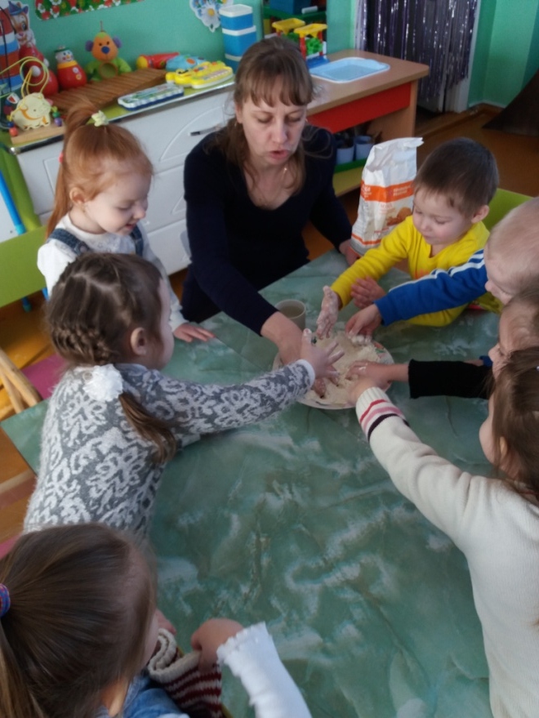
Игровая деятельность.
*Экспериментирование: «Свойства теста».

Slide 11
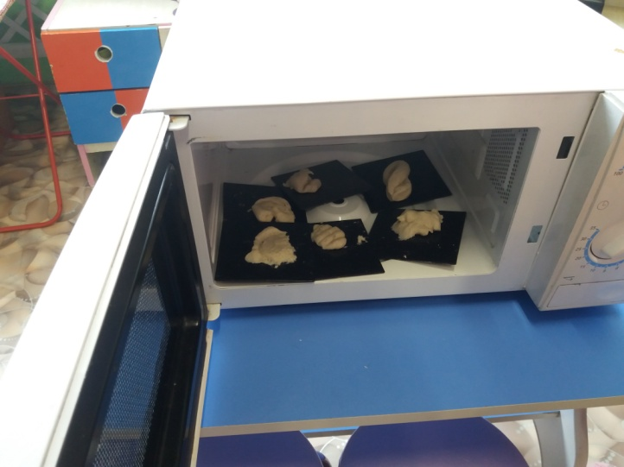
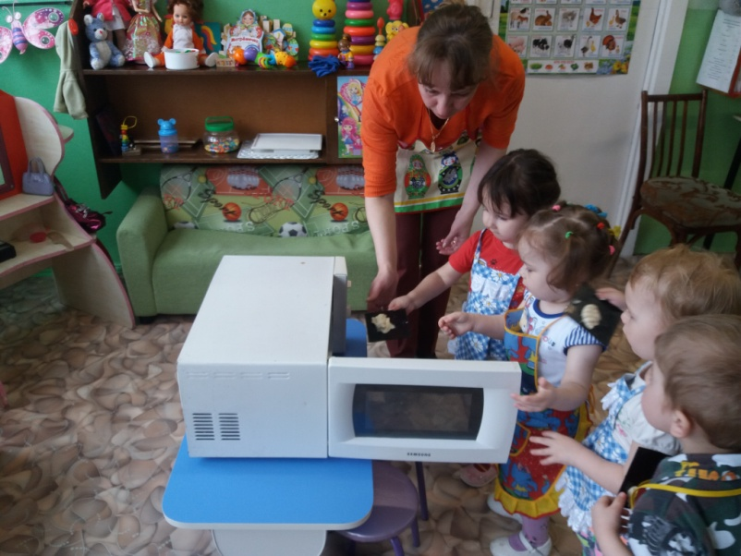
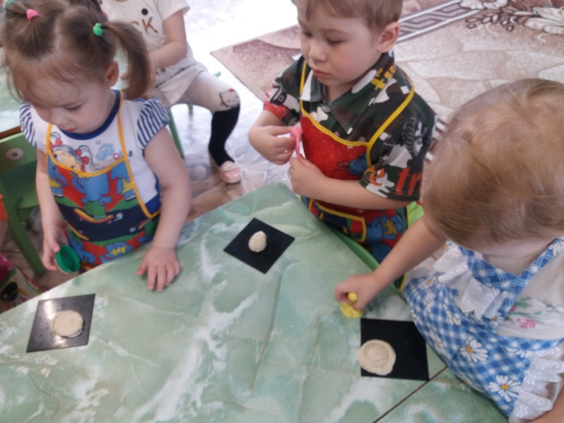
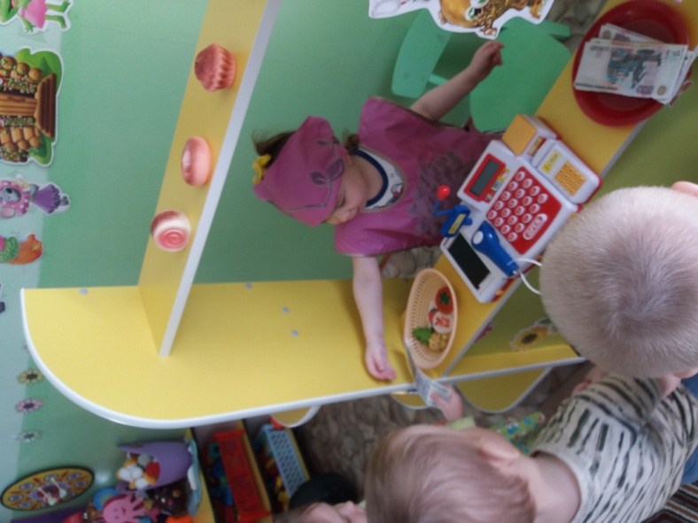
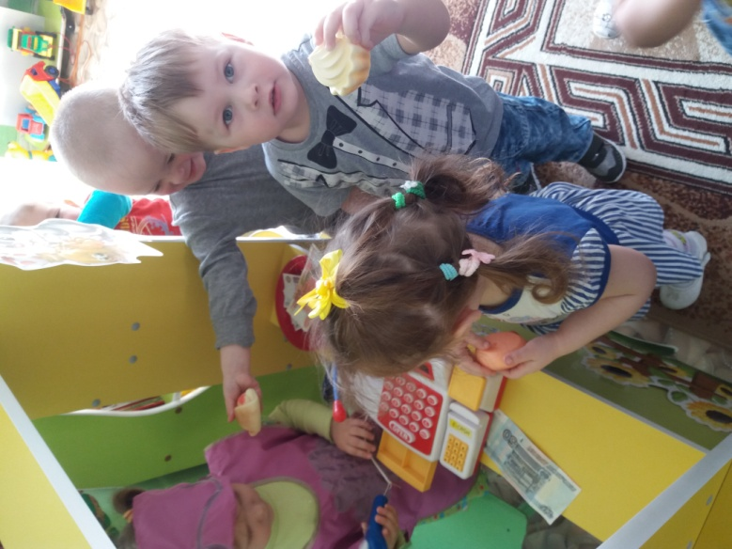
*Сюжетно-ролевая игра «Пекарня».
*Сюжетно-ролевая игра «В булочной».

Slide 12
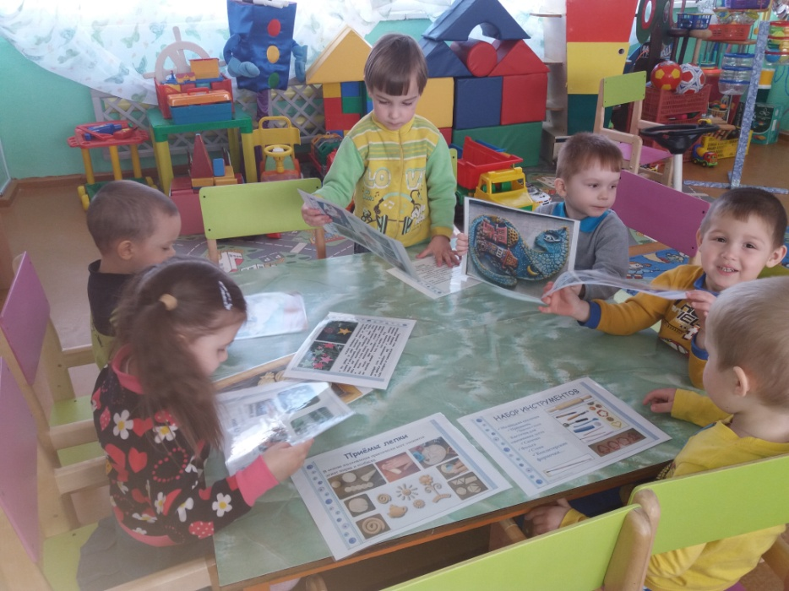
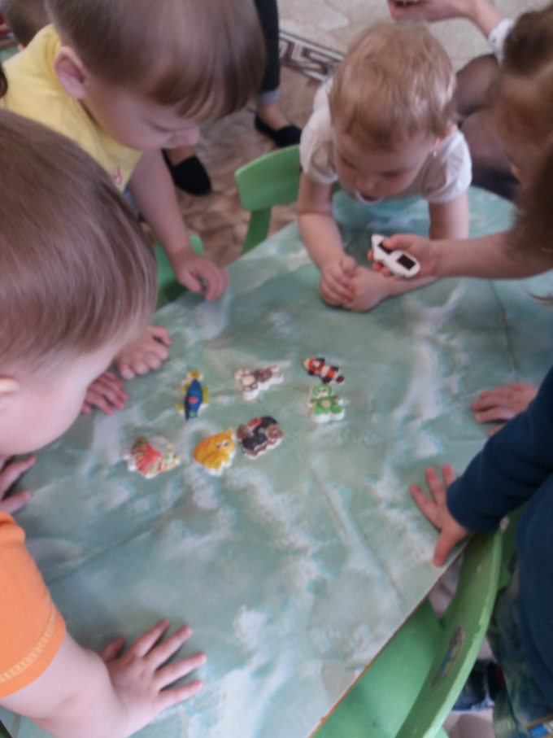
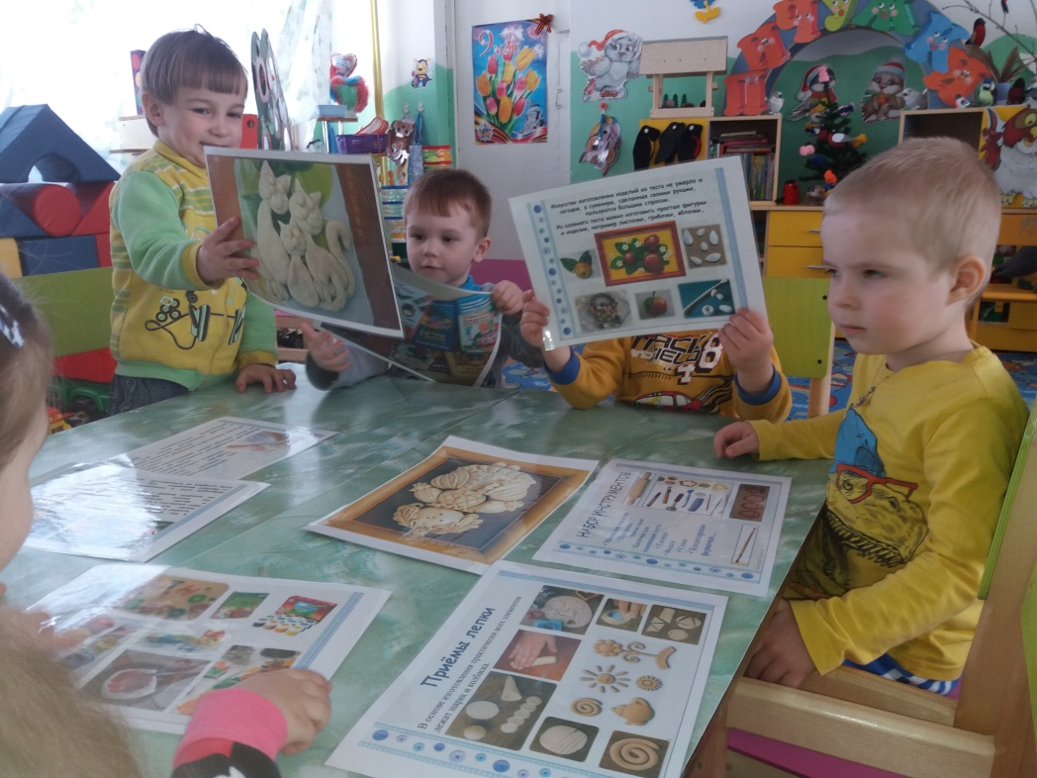
*Рассматривание образцов и иллюстративного материала изделий из теста.

Slide 13
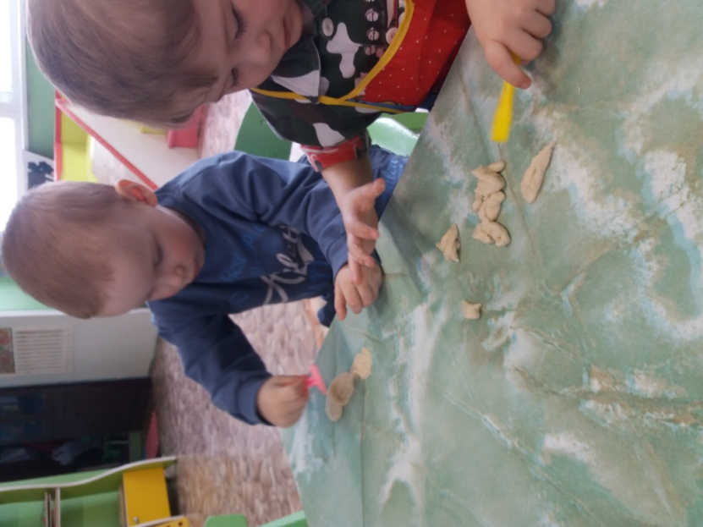
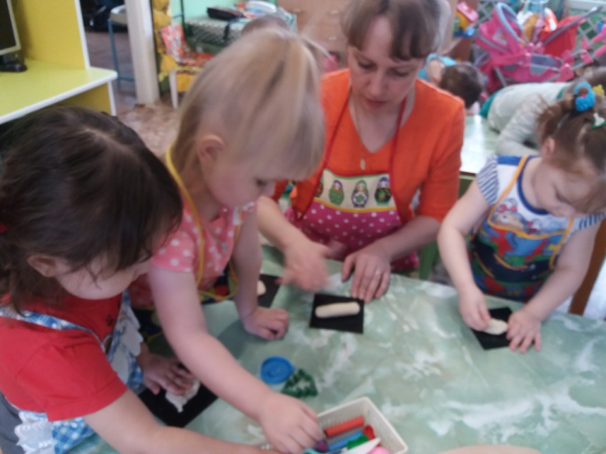
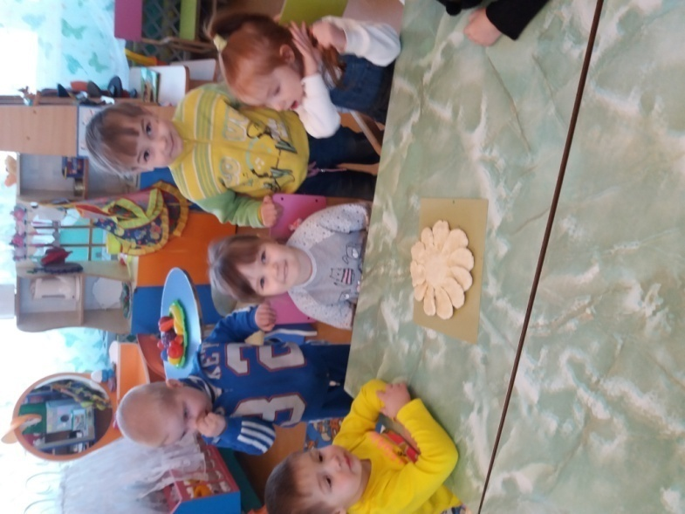
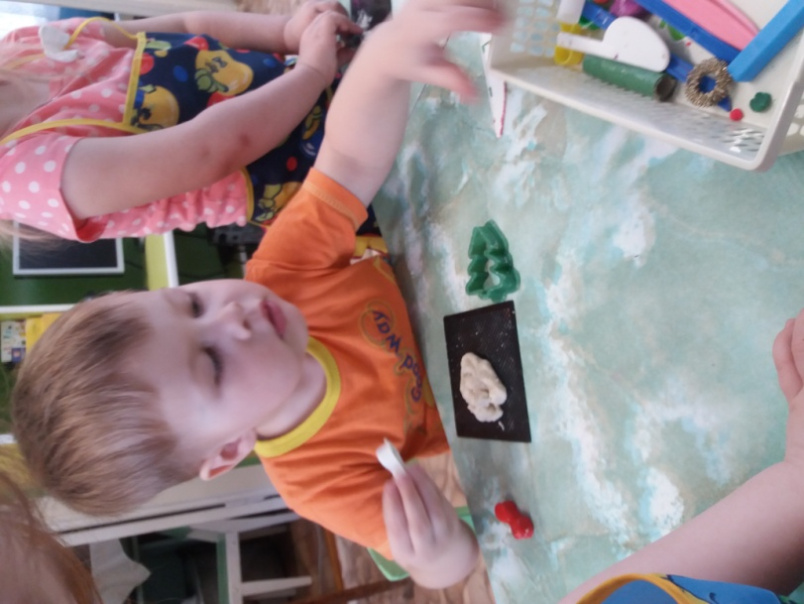

Художественно-эстетическая деятельность.
*Лепка:
Художественно-эстетическая деятельность.
*Лепка:

Slide 14

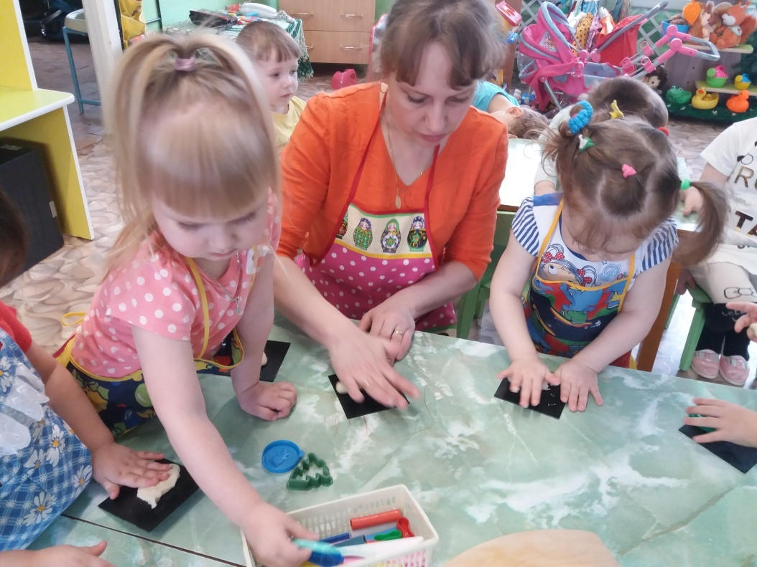
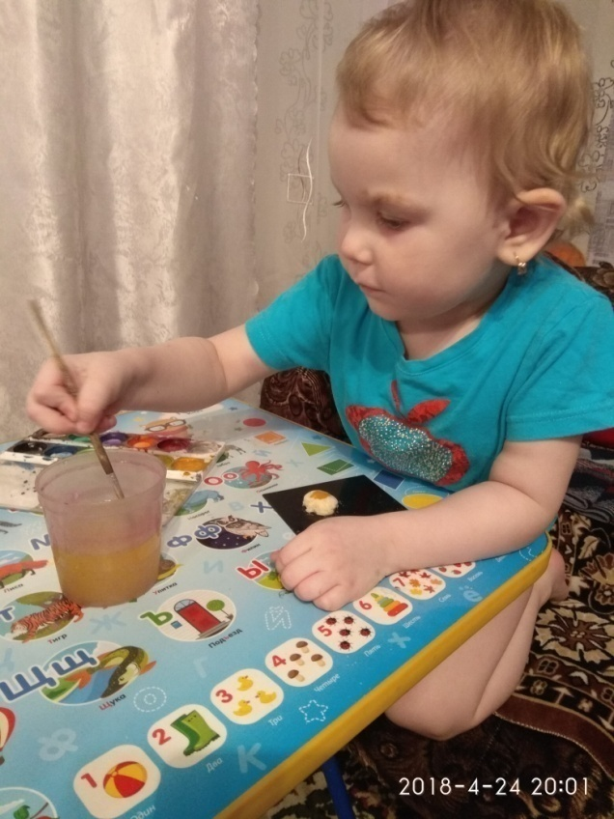
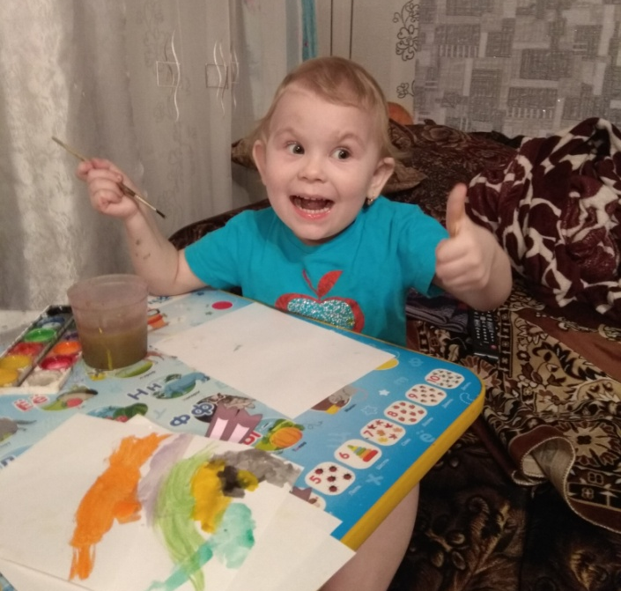
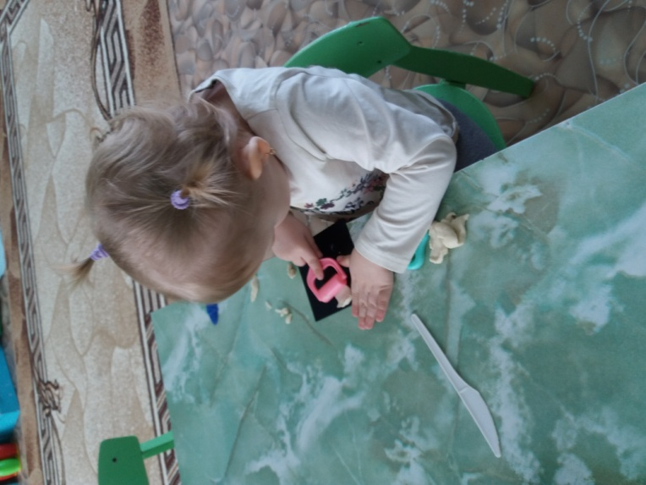

Slide 15
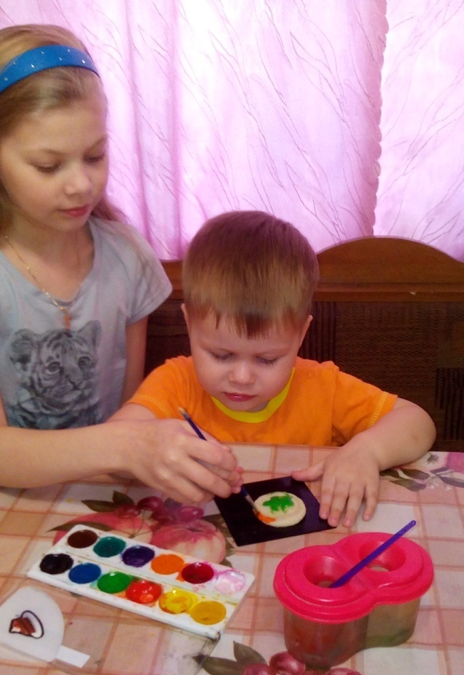
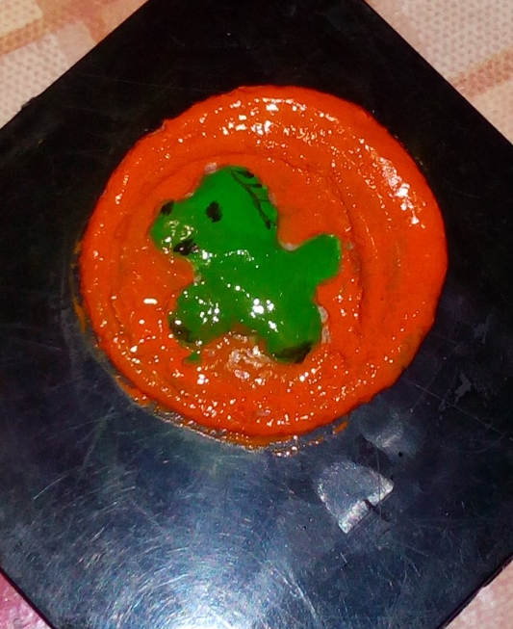
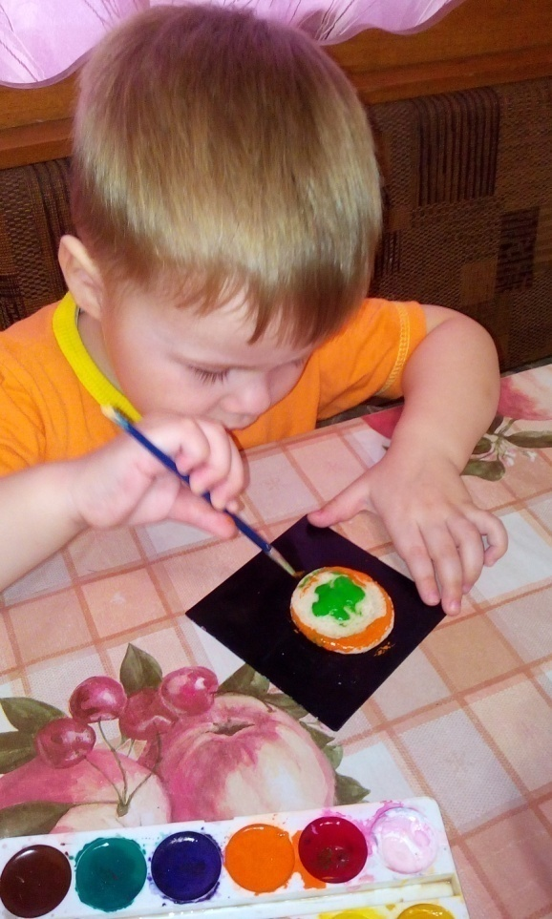
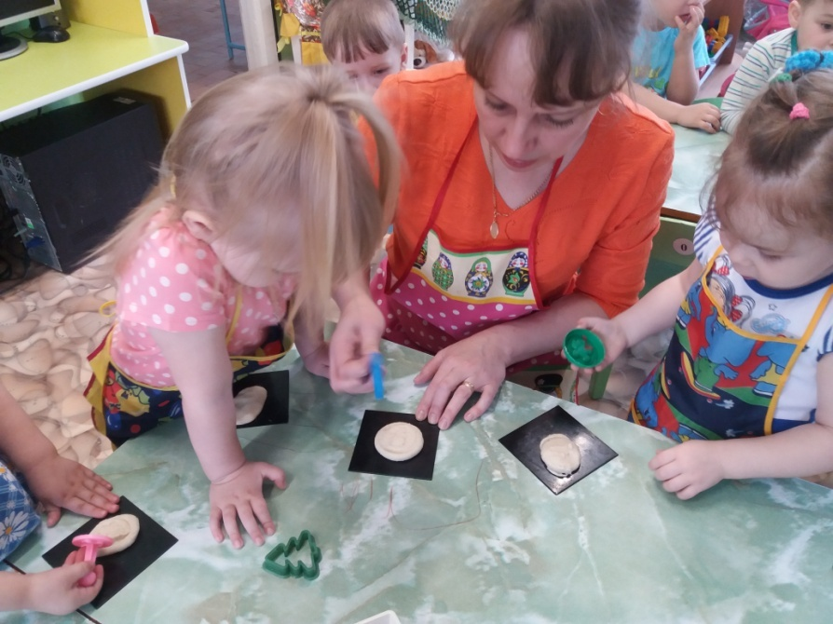
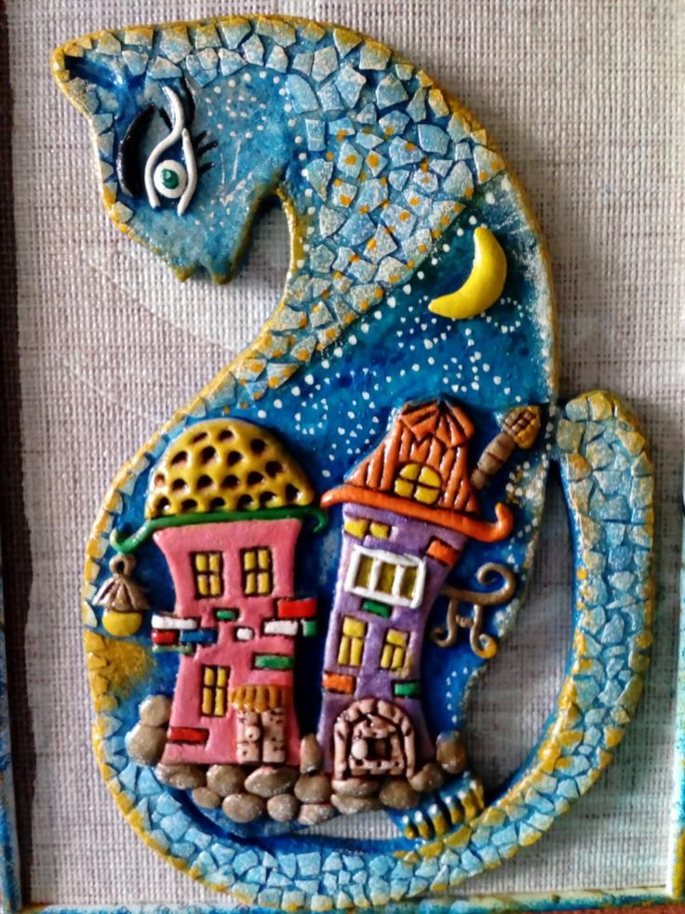
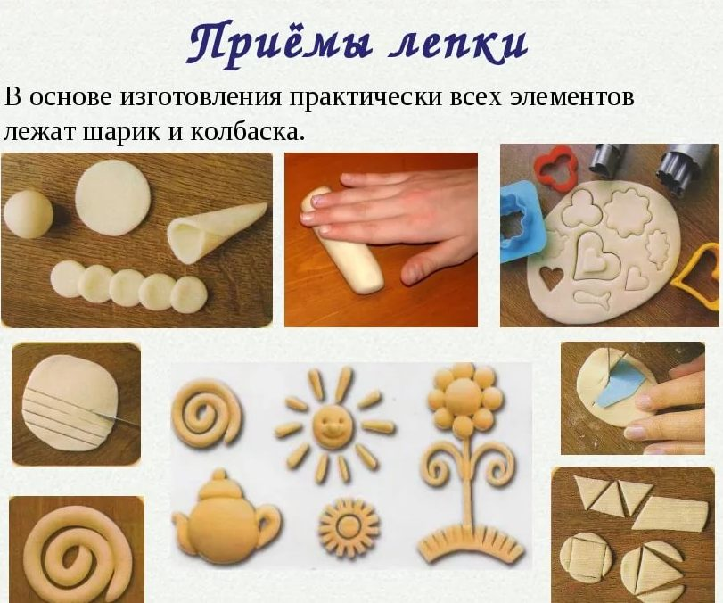

Slide 16

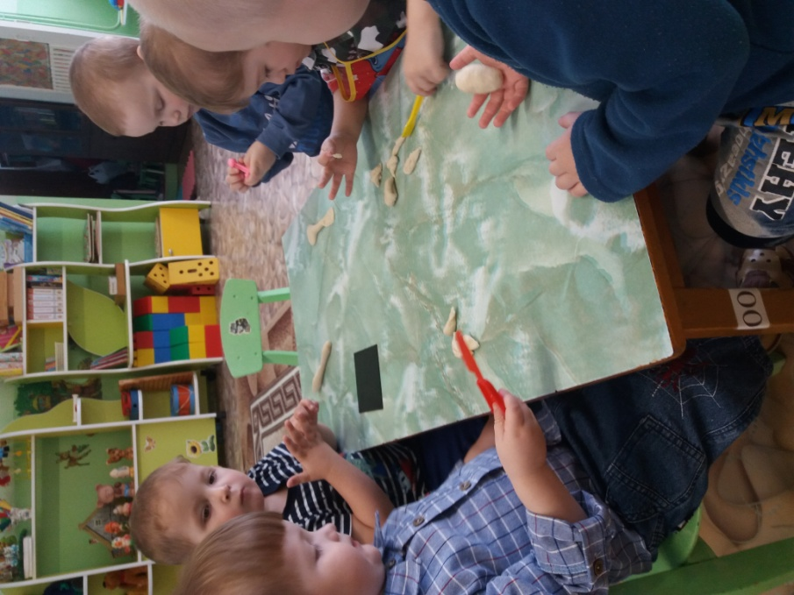
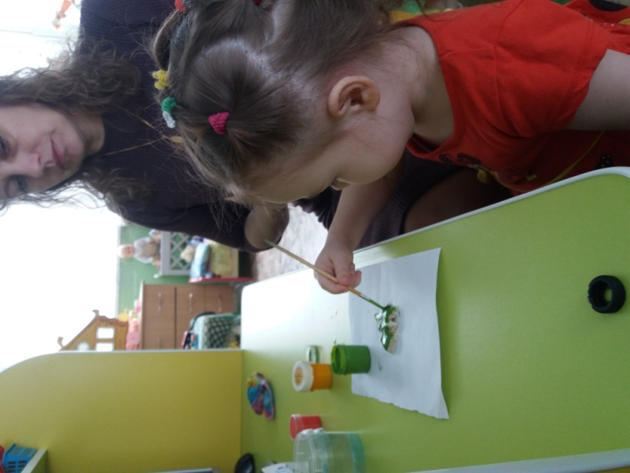

Slide 17
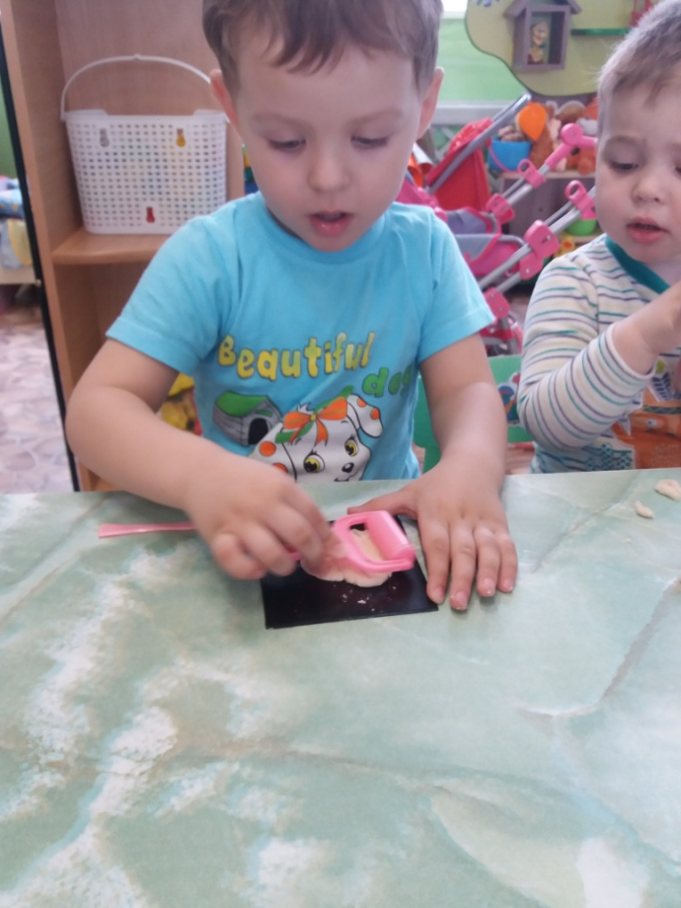
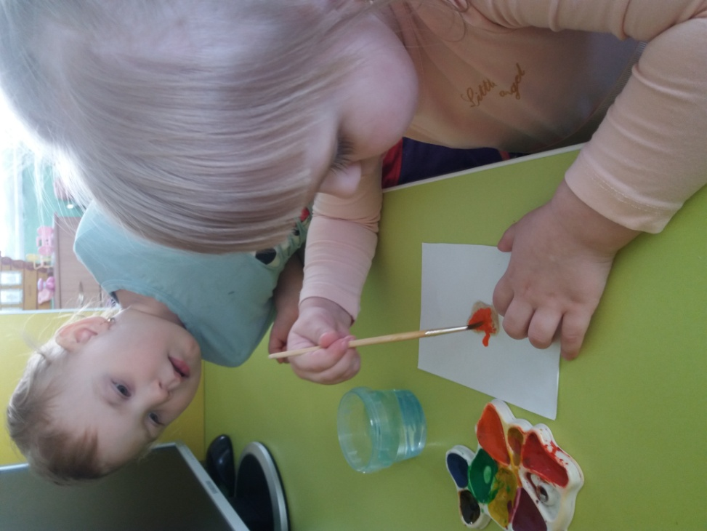

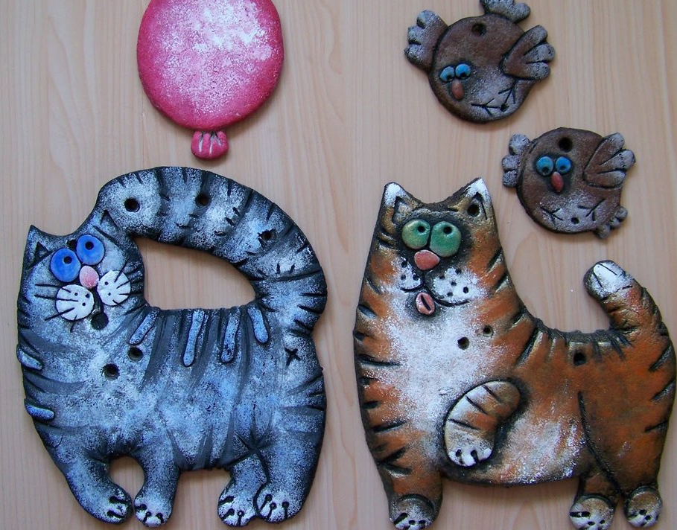

Slide 18
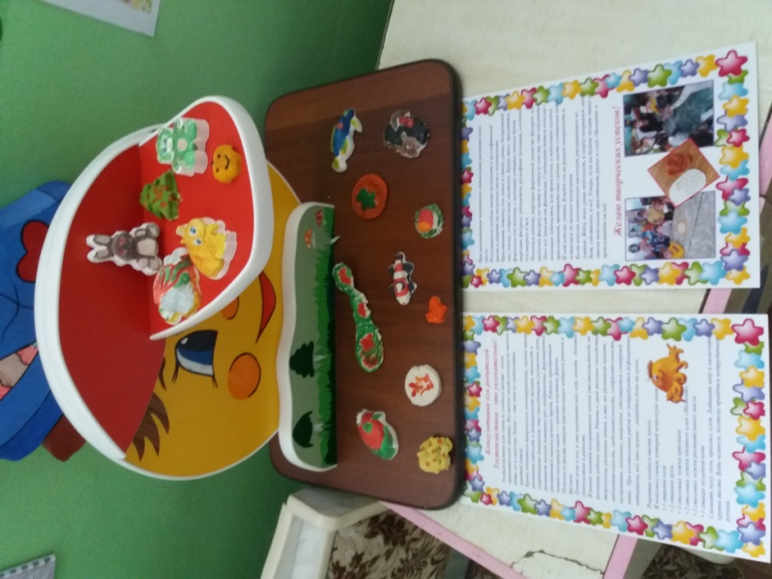
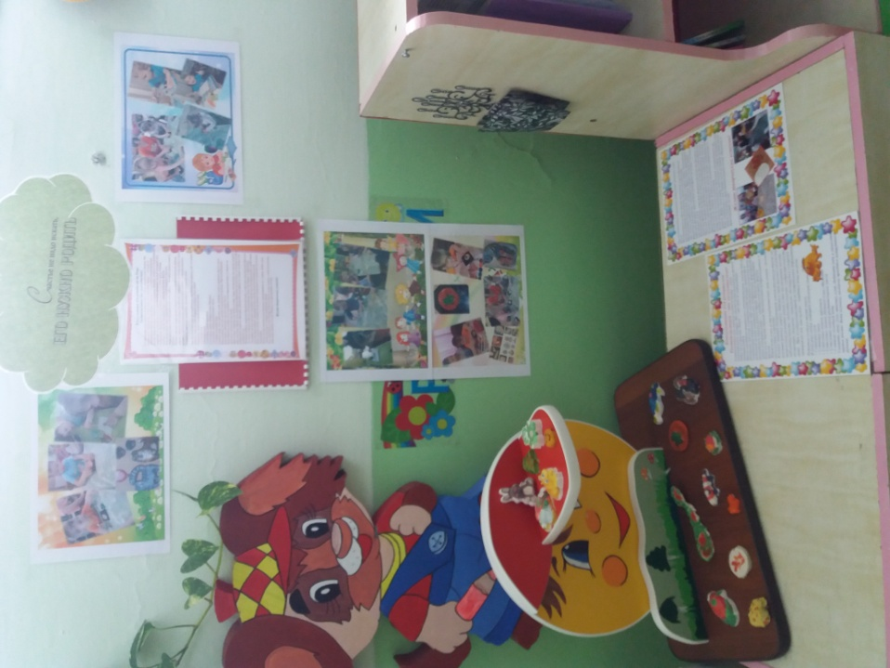
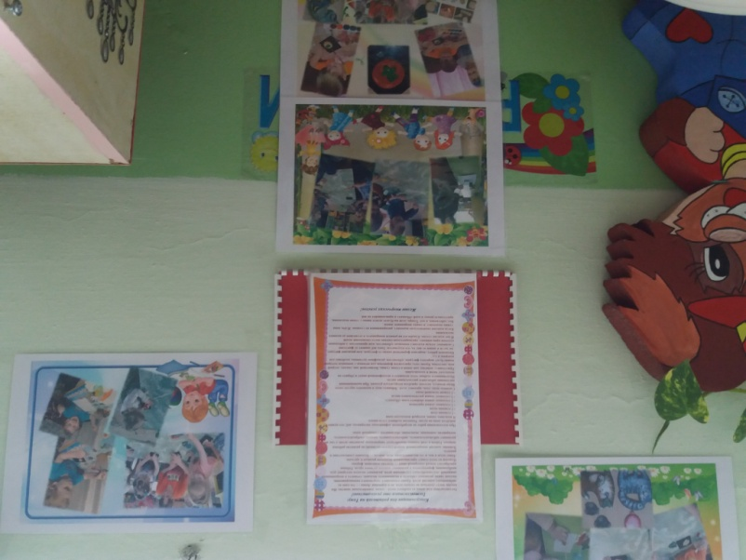
выставка детских работ

Slide 19
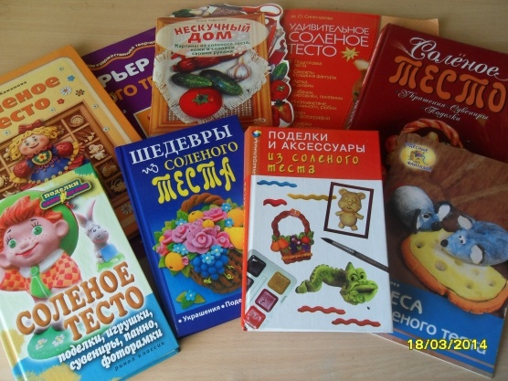
1. Выготский Л. С. Воображение и творчество в детском возрасте. СПб.: СОЮЗ, 1997.
2. Зимина Н. В. Шедевры из соленого теста. – М.: ООО ТД «Издательство Мир книги», 2009.
3. Ильина М. В. Воображение и творческое мышление: Психодиагнос-тические методики. – М.: Книголюб, 2004.
4. Комарова Т. С. Детское художественное творчество. Методическое пособие для воспитателей и педагогов. – М.: Мозаика – Синтез, 2005.
5. Комарова Т. С. Изобразительное творчество в детском саду. М.: Педагогика, 1984.
6. Лыкова И. А. Лепим, фантазируем, играем. Книга для занятий с детьми дошкольного возраста. М.:ТЦ «Сфера», 2000.
7. Программа воспитания и обучения в детском саду / Под ред. М. А. Васильевой, В. В. Гербовой, Т. С. Комаровой. - 4-е изд; испр. и доп. -М.: Мозаика - Синтез, 2006.
8. Халезова Н. Б. и др. Лепка в детском саду: Кн. для воспитателя дет. сада / Н. Б. Халезова, Н. А. Курочкина, Г. В. Пантюхина. – 2-е изд., испр. и доп. – М.: Просвещение, 1986.
9. Хананова И. Н. Соленое тесто. – М.: АСТ-ПРЕСС КНИГА, 2006. – 104 с.: ил. – (Золотая библиотека увлечений).
Список используемой литературы

Slide 20
Спасибо за внимание!

